Slide 1
第三章 多元正态分布
§3.1 多元正态分布的定义
§3.2 多元正态分布的性质
§3.3 极大似然估计及估计量的性质
§3.4 复相关系数和偏相关系数
§3.5 和(n − 1) S的抽样分布

Slide 2
§3.1 多元正态分布的定义
一、多元正态分布
*二、退化多元正态分布

Slide 3
一、多元正态分布
一元正态分布N(μ,σ²)的概率密度函数为
若随机向量 的概率密度函数为
则称x服从p元正态分布，记作x~N_{p}(μ, Σ)，其中，参数μ和Σ分别为x的均值和协差阵。

Slide 4
例3.1.2（二元正态分布 ）
设x~N₂(μ, Σ)，这里
易见，ρ是x₁和 x₂的相关系数。当|ρ|<1时，可得x的概率密度函数为

Slide 5
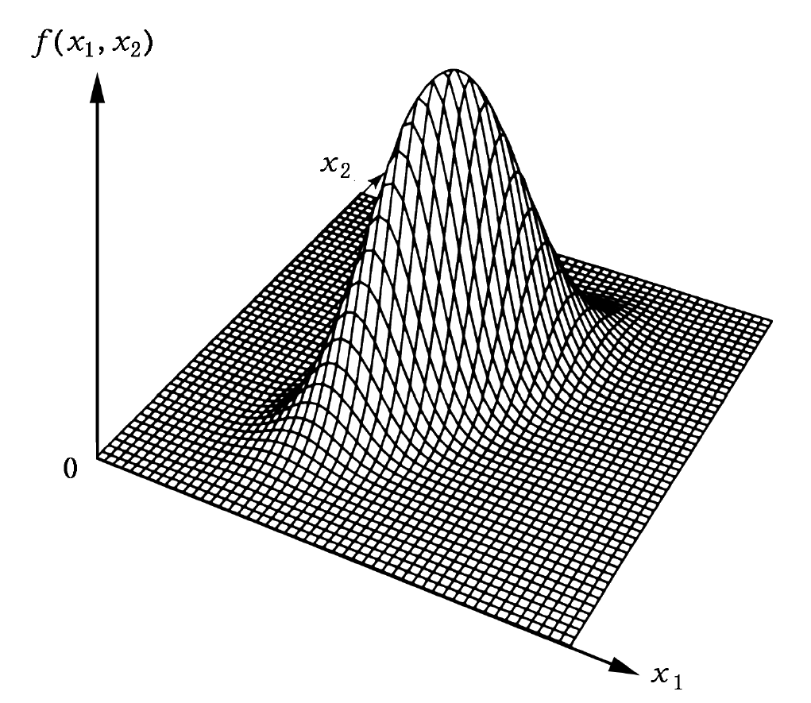
二元正态分布的密度曲面图
下图是当 时二元正态分布的钟形密度曲面图。

Slide 6
二元正态分布等高线
等高（椭圆）线：
上述等高线上的密度值

Slide 7
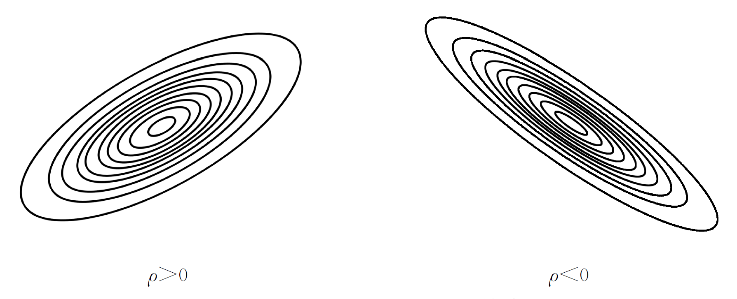
二元正态分布的密度等高线族
图3.1.2 二元正态分布的密度等高线族

Slide 8
概率密度等高面
{x：(x−μ)′Σ⁻¹(x−μ)=c²}
这是一个（超）椭球面，中心在μ，而Σ决定了其形状和方向。

Slide 9
§3.2 多元正态分布的性质
*(1)略。
(2) 。
该性质常可用来证明随机向量服从多元正态分布。
(3)设x~N_{p} (μ, Σ)，y=Cx+b，其中C为r×p 常数矩阵，b为常数向量，则
该性质表明，（多元）正态变量的任何线性变换仍为（多元）正态变量。

Slide 10
例3.2.2 设x~N_{p}(μ, Σ)，a为p维常数向量，则由上述性质(2)或(3)知，
(4)设x~N_{p}(μ, Σ)，则x的任何子向量也服从（多元）正态分布，其均值为μ的相应子向量，协方差矩阵为Σ的相应子矩阵。
该性质说明了多元正态分布的任何边缘分布仍为（多元）正态分布。
需注意，随机向量的任何边缘分布皆为（多元）正态分布⇏该随机向量服从多元正态分布。
反例：习题2.3。

Slide 11
还需注意，正态变量的线性组合未必就是正态变量。
这是因为：
x₁,x₂,⋯,x_{n}均为一元正态变量
⟸(⇏)x₁,x₂,⋯,x_{n}的联合分布为多元正态分布
⟺x₁,x₂,⋯,x_{n}的一切线性组合是一元正态变量
例3.2.4 设x~N₄(μ, Σ)，这里

Slide 12
则
(i) ；
(ii) ；
(iii)

Slide 13
(5)设x₁,x₂,⋯,x_{n}相互独立，且x_{i}~N_{p}(μ_{i}, Σ_{i}) ，i=1,2,⋯,n，则对任意n个常数k₁,k₂,⋯,k_{n}，有
此性质表明，独立的多元正态变量（维数相同）的任意线性组合仍为多元正态变量。
(6)设x~N_{p}(μ, Σ)，对x, μ, Σ(>0)作如下的剖分：

Slide 14
则子向量x₁和x₂相互独立，当且仅当Σ₁₂=0。
可作一般化推广，并对于多元正态变量而言，其子向量之间互不相关和相互独立是等价的。
例3.2.5 设x~N₃(μ,Σ)，其中
则x₂和x₃不独立，x₁和(x₂,x₃)独立。
(7)设x~N_{p}(μ, Σ), Σ>0，则
*(8)略

Slide 15
*(9)略
*(10)略
(11)设x~N_{p}(μ, Σ), Σ>0，作如下剖分
则给定x₂时x₁的条件分布为 ，其中
μ_{1·2}和Σ_{11·2}分别是条件数学期望和条件协方差矩阵，Σ_{11·2}通常称为偏协方差矩阵。

Slide 16
这一性质可作一般化推广，并对于多元正态变量，其子向量的条件分布仍是（多元）正态的。
例3.2.8 设x~N₃(μ, Σ)，其中
试求给定x₁+2x₃时 的条件分布。

Slide 17
解 令 ，于是

Slide 18
给定y₂时y₁的条件均值和条件协差阵分别为
所以

Slide 19
§3.3 极大似然估计及估计量的性质
简单随机样本（简称样本）：
满足：x₁,x₂,⋯,x_{n}独立，且与总体分布相同。
设x~N_{p}(μ, Σ) , Σ>0，x₁,x₂,⋯,x_{n}是从中抽取的一个样本。
数据矩阵或观测值矩阵：
一、极大似然估计
二、估计量的性质

Slide 20
一、极大似然估计
1. μ和Σ的极大似然估计
2.相关系数的极大似然估计

Slide 21
1.μ和Σ的极大似然估计
似然函数：是样本联合概率密度 f (x₁,x₂,⋯,x_{n})的任意正常数倍，记为L(μ, Σ)。不妨取

Slide 22
极大似然估计
一元正态情形：
多元正态情形：
其中 称为样本均值向量（简称为样本均值），
称为样本离差矩阵或平方和及叉积和矩阵， 称为样本协方差矩阵。

Slide 23
2.相关系数的极大似然估计
相关系数ρ_{ij}的极大似然估计为
其中 。称r_{ij}为样本相关系数、 为样本相关矩阵。

Slide 24
二、估计量的性质
1.无偏性
2.有效性
3.一致性
4.充分性

Slide 25
1.无偏性
如果 ，则称估计量 是被估参数θ的一个无偏估计，否则就称为有偏的。
。
， 是Σ的有偏估计。
E(S)=Σ。

Slide 26
证明

Slide 27
2.有效性
设 是θ的一个无偏估计，若对θ的任一无偏估计 有
即 为非负定矩阵，则称 为θ的一致最优无偏估计。
可以证明，对于多元正态总体， 和S分别是μ和Σ的一致最优无偏估计。

Slide 28
3.一致性
如果未知参数θ（可以是一个向量或矩阵）的估计量 随着样本容量n的不断增大，而无限地逼近于真值θ，则称 为θ的一致估计，或称相合估计。
估计量的一致性是在大样本情形下提出的一种要求，而对于小样本，它不能作为评价估计量好坏的准则。
可以证明， 和 （或S）分别是μ和Σ的一致估计 （无需总体正态性的假定）。

Slide 29
4.充分性
如果一个统计量能把含在样本中的有关总体（或有关未知参数）的信息一点都不损失地充分提取出来，则这种统计量就称为充分统计量。
可以证明，对于总体N_{p}(μ,Σ)，当Σ已知时， 是μ的充分统计量；当μ已知时， 是Σ的充分统计量；当μ和Σ均未知时，( ,A)是(μ,Σ)的充分统计量。
用来作为估计量的充分统计量称为充分估计量。A, ,S这三者之间只相差一个常数倍，所含的信息完全相同，故当μ和Σ均未知时， 也都是(μ, Σ)的充分统计量。
若按无偏性的准则，则可采用( ,S)作为未知参数(μ,Σ)的充分估计量。

Slide 30
§3.4 复相关系数和偏相关系数
一、复相关系数
*二、最优线性预测
三、偏相关系数

Slide 31
一、复相关系数
（简单）相关系数度量了一个随机变量x与另一个随机变量y之间线性关系的强弱。
复相关系数度量了一个随机变量y与一组随机变量x₁,x₂,…,x_{p}之间线性关系的强弱。
设

Slide 32
则y和x的线性函数l′x（l ≠0）间的最大相关系数称为y和x间的复（或多重）相关系数，记作ρ_{y·x}或ρ_{y·1,2,…,p}，它度量了一个变量y和一组变量x₁,x₂,…,x_{p}间的相关程度。
若x₁,x₂,⋯,x_{p}互不相关，则有

Slide 33
例3.4.1 试证随机变量x₁, x₂,⋯, x_{p}的任一线性函数F=a₁x₁+a₂x₂+⋯+a_{p}x_{p}与x₁, x₂,⋯, x_{p}的复相关系数为1。
证明

Slide 34
ρ_{y∙x}的极大似然估计
设
这里n>p，则在多元正态的假定下，复相关系数ρ_{y·x}的极大似然估计为
称为样本复相关系数。

Slide 35
例3.4.2 今对31个人进行人体测试，考察或测试的七个指标是：
x₁——年龄
x₂——体重
x₃——肺活量
x₄——1.5英里跑的时间
x₅——休息时的脉搏
x₆——跑步时的脉搏
x₇——跑步时记录的最大脉搏
数据列于表3.4.1。
可算得x₃与x₁,x₂,x₄,x₅,x₆,x₇的样本复相关系数

Slide 36
表3.4.1 人体的测试数据
编号 | x₁ | x₂ | x₃ | x₄ | x₅ | x₆ | x₇
1 | 44 | 89.47 | 44.609 | 11.37 | 62 | 178 | 182
2 | 40 | 75.07 | 45.313 | 10.07 | 62 | 185 | 185
3 | 44 | 85.84 | 54.297 | 8.65 | 45 | 156 | 168
4 | 42 | 68.15 | 59.571 | 8.17 | 40 | 166 | 172
5 | 38 | 89.02 | 49.874 | 9.22 | 55 | 178 | 180
6 | 47 | 77.45 | 44.811 | 11.63 | 58 | 176 | 176
7 | 40 | 75.98 | 45.681 | 11.95 | 70 | 176 | 180
8 | 43 | 81.19 | 49.091 | 10.85 | 64 | 162 | 170
9 | 44 | 81.42 | 39.442 | 13.08 | 63 | 174 | 176
10 | 38 | 81.87 | 60.055 | 8.63 | 48 | 170 | 186
11 | 44 | 73.03 | 50.541 | 10.13 | 45 | 168 | 168
12 | 45 | 87.66 | 37.388 | 14.03 | 56 | 186 | 192
13 | 45 | 66.45 | 44.754 | 11.12 | 51 | 176 | 176
14 | 47 | 79.15 | 47.273 | 10.6 | 47 | 162 | 164
15 | 54 | 83.12 | 51.855 | 10.33 | 50 | 166 | 170
16 | 49 | 81.42 | 49.156 | 8.95 | 44 | 180 | 185
17 | 51 | 69.63 | 40.836 | 10.95 | 57 | 168 | 172
18 | 51 | 77.91 | 46.672 | 10 | 48 | 162 | 168
19 | 48 | 91.63 | 46.774 | 10.25 | 48 | 162 | 164
20 | 49 | 73.37 | 50.388 | 10.08 | 76 | 168 | 168
21 | 57 | 73.37 | 39.407 | 12.63 | 58 | 174 | 176
22 | 54 | 79.38 | 46.08 | 11.17 | 62 | 156 | 165
23 | 52 | 76.32 | 45.441 | 9.63 | 48 | 164 | 166
24 | 50 | 70.87 | 54.625 | 8.92 | 48 | 146 | 155
25 | 51 | 67.25 | 45.118 | 11.08 | 48 | 172 | 172
26 | 54 | 91.63 | 39.203 | 12.88 | 44 | 168 | 172
27 | 51 | 73.71 | 45.79 | 10.47 | 59 | 186 | 188
28 | 57 | 59.08 | 50.545 | 9.93 | 49 | 148 | 155
29 | 49 | 76.32 | 48.673 | 9.4 | 56 | 186 | 188
30 | 48 | 61.24 | 47.92 | 11.5 | 52 | 170 | 176
31 | 52 | 82.78 | 47.467 | 10.5 | 53 | 170 | 172

Slide 37
*二、最优线性预测
1.从总体出发
2.从样本出发

Slide 38
1.从总体出发
当我们用x的函数g(x)来预测y时，可用均方误差E[y− g(x)]²作为预测精度的度量。如果限制g(x)为线性函数，则使 E[y− g(x)]²达到最小的线性预测函数是
即有
称 为用x对y的最优线性预测。

Slide 39
最优线性预测 的均方误差
的精度与σ_{yy}和ρ_{y·x}有关。
被预测变量y可作如下分解：
=最优线性预测 + 预测误差
（受x线性影响部分）
（不受x线性影响部分）

Slide 40
预测误差部分可看作是从y中扣除x的线性影响后剩余的部分，它不受x的线性影响，因为
称之为总体复判定系数，它表示y的方差可由x₁,x₂,…,x_{p}联合解释的比例。

Slide 41
2.从样本出发
设 是取自总体 的一个样本，则最优线性预测 中的未知参数用样本估计后，即为
并有
（见习题3.19），其中
是y_{i}的拟合值，g(x)是x的任一线性函数。在偏差平方和达到最小的意义上， 是从样本出发的最优线性预测。

Slide 42
在y对x₁,x₂,…,x_{p}的多元线性回归模型中，
y与预测值 的样本相关系数等于y与x₁,x₂,…,x_{p}的样本复相关系数，即（见习题3.20），
（样本）复判定系数为（见习题3.21），
例3.4.3 在例3.4.2中，建立x₃对x₁,x₂,x₄,x₅,x₆,x₇的六元线性回归模型，拟合函数为
可用来对x₃进行预测，复判定系数R²=0.8480，（样本）复相关系数 ， 也是x₃与预测值 的样本相关系数。

Slide 43
三、偏相关系数
两个变量之间的相关性，除了受这两个变量彼此间的影响外，常常还受其他一系列变量的影响。由于这个原因，相关系数有时也称为总（或毛，gross）相关系数，其意思是包含了由一切影响带来的相关性。
顺便指出，相关系数有时亦称为简单相关系数或皮尔逊相关系数或零阶偏相关系数。

Slide 44
例3.4.4
x₁——家庭的饮食支出
x₂——家庭的衣着支出
x₃——家庭的收入
x₁和x₂之间存在着较强的正相关性。
x₃分别与x₁和x₂的强正相关性导致了x₁和x₂的较强正相关性。
如果我们能用某种方式把x₃的影响消除掉，或者说控制了x₃（即x₃保持某种意义上的不变），则x₁和x₂之间（反映净关系）的相关性可能就很不一样了，很有可能会显示负相关性。

Slide 45
注：为便于更好地理解本例，我们可设想某地区的这样两个样本：样本1由贫富悬殊的100户家庭组成，其x₁和x₂之间一般会有非常强的正相关性；样本2由x₃基本相同的100户家庭组成，x₁和x₂间的样本性一般会比较小或者为负。可以想象，在样本1和样本2中，消除了x₃影响后的x₁和x₂间的相关性一般会比较接近，且样本2中x₁和x₂间的相关性往往不受x₃的影响。

Slide 46
对x, Σ(>0),S(n>p)剖分如下：
*1.偏协方差矩阵的导出
2.偏相关系数的定义

Slide 47
2.偏相关系数的定义
称
为x₂给定时x₁的偏协方差矩阵。
称 为偏协方差，称 为偏方 差。

Slide 48
给定x₂时x_{i} 和x_{j}的偏相关系数定义为
ρ_{ij∙k+1,⋯,p}度量了剔除x_{k+1},⋯,x_{p}的（线性）影响之后，x_{i}和x_{j}间相关关系的强弱。
对于多元正态变量x，由于Σ_{11∙2}也是条件协方差矩阵，故此时偏相关系数与条件相关系数是同一个值，从而ρ_{ij∙k+1,⋯,p}同时也度量了在x_{k+1},⋯,x_{p}值给定的条件下x_{i}和x_{j}间（条件）相关关系的强弱。
当x₁和x₂不相关（即Σ₁₂ =0）时， ，从而

Slide 49
一阶偏相关系数可直接由相关系数算得。设x₁,x₂,x₃是三个随机变量，则有
(i)ρ₁₂=0并不意味着ρ_{12∙3}=0，反之亦然。
(ii) ρ₁₂与ρ_{12∙3}未必同号。
此外，ρ₁₂与ρ_{12∙3}之间孰大孰小也没有必然的结论。

Slide 50
在多元正态性的假定下，ρ_{ij∙k+1,⋯,p}的极大似然估计为
其中 。称r_{ij∙k+1,⋯,p}为样本偏相关系数。
分别建立x_{i}和x_{j}对x_{k+1},…,x_{p}的多元线性回归模型，则两个残差 的样本相关系数即为样本偏相关系数，即有（见习题3.22）。

Slide 51
例3.4.5 假设对16个婴儿测量了出生体重（盎司）、出生天数（日）及舒张压（mmHg），数据见表3.4.2。
表3.4.2 16个婴儿的出生体重、年龄及血压的数据
编号 | 出生体重（x₁） | 出生天数（x₂） | 舒张压（x₃）
1 | 135 | 3 | 89
2 | 120 | 4 | 90
3 | 100 | 3 | 83
4 | 105 | 2 | 77
5 | 130 | 4 | 92
6 | 125 | 5 | 98
7 | 125 | 2 | 82
8 | 105 | 3 | 85
9 | 120 | 5 | 96
10 | 90 | 4 | 95
11 | 120 | 2 | 80
12 | 95 | 3 | 79
13 | 120 | 3 | 86
14 | 150 | 4 | 97
15 | 160 | 3 | 92
16 | 125 | 3 | 88

Slide 52
在控制出生天数后，舒张压与出生体重的样本偏相关系数为
在控制出生体重后，舒张压与出生天数的样本偏相关系数为

Slide 53
§3.5 和(n−1)S的抽样分布
一、 的抽样分布
*二、(n−1)S的抽样分布

Slide 54
一、 的抽样分布
1.正态总体
设x~N_{p}(μ, Σ), Σ>0 ，x₁,x₂,⋯,x_{n}是从总体x中抽取的一个样本，则
2.非正态总体（多元中心极限定理）
设x₁,x₂,⋯,x_{n}是来自总体x的一个样本，μ和Σ存在，则当n很大且n相对于p也很大时，

Slide 55
*二、(n−1)S的抽样分布
设随机矩阵X=(x₁,x₂,⋯,x_{q})=(x_{ij})：p×q，
称“vec”为拉直运算。当X′=X时，因x_{ij}=x_{ji}，故只需取其下三角部分组成一个缩减了的长向量，记作vech(X)，即
vech(X)= (x₁₁,…,x_{p1},x₂₂,…,x_{p2},…, x_{p−1,p−1},x_{p,p−1},x_{pp})′
X的分布是指vec(X)或（当X′=X时）vech(X)的分布。
拉直运算将矩阵分布问题转化为了向量分布的问题。

Slide 56
设随机向量x₁,x₂,⋯,x_{n}独立同分布于N_{p}(0, Σ)，Σ>0，n≥p，则p阶矩阵 的分布称为自由度为n的（p阶）威沙特 （Wishart）分布，记作W_{p}(n, Σ)。当p=1，Σ=σ²=1时，显然有
，即有
W₁(n,1)=χ²(n)
因此，威沙特分布是卡方分布在多元场合下的一种推广。

Slide 57
威沙特分布的性质
(1)设W_{i}~W_{p}(n_{i}, Σ)，i=1,2,⋯,k，且相互独立，则
W₁+W₂+⋯+W_{k}~W_{p}(n₁+n₂+⋯+n_{k}, Σ)
(2)设W~W_{p}(n, Σ)，C为q×p常数矩阵，则
CWC′~W_{q}(n, CΣC′)
设x₁,x₂,⋯,x_{n}是取自N_{p}(μ, Σ)，Σ>0的一个样本，n>p，则可以证明， 和S相互独立，且有
(n−1)S~W_{p}(n−1, Σ)

